Slide 1
Åpne data fra Statens vegvesen
Pre-arrangement Hackaton
Notes:
Det viser en av de nye infotavlene som viser sanntidsdata direkte. Gjort i Oslo/Akershus og på sørlandet.

Slide 2
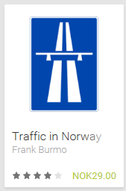
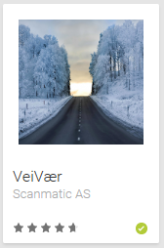
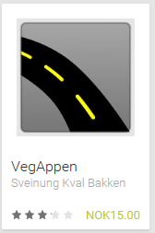
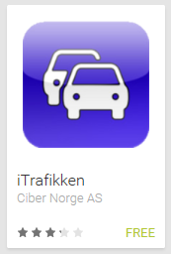
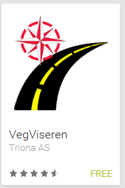
v

Slide 3
Tilgjengelige data på vegvesen.no/data

Slide 4
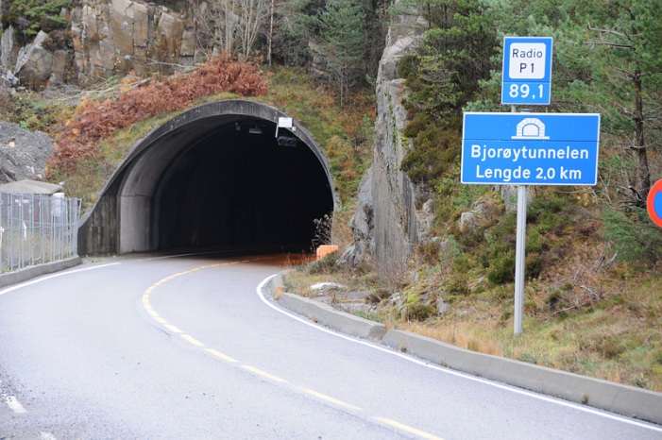
Nasjonal vegdatabank (NVDB)
Samlet register over alle veger i Norge
Kjørbare veger over 50 meter
370 ulike typer vegobjekter
725.729 skiltplater
206 bomstasjoner
240.218.958 meter fartsgrense
Til inspirasjon:
NVDB-gjengens utviklingsblogg
Vegkart
Rapporter fra NVDB

Slide 5
NVDB api
Suverent til å hente vegobjekter fra Nasjonal vegdatabank
/datakatalog/
Les objekttyper og definisjoner maskinelt fra datakatalog
Menneskelesbar versjon
/vegobjekter/
Hent data rått og brutalt fra vegobjekt-endepunktet
/sok/
Raffinert søkefunksjon
/vegreferanse/
Oppslag koordinat, vegreferanse, veglenke

Slide 6
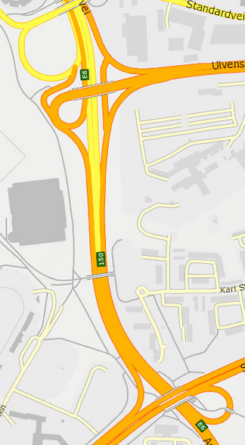
For dem som ikke synes vegobjekter er nok…
Elveg
Navigerbart vegnett med restriksjoner
SOSI, kommunevis, nedlasting
Ruteplantjenesten
Se neste plansje
Visveginfo
Komplekse vegnettspørringer
Jobber med å få oppslag på navigerbart vegnett inn i api-et, men løsningen er ikke ferdig
Mer info på http://www.vegvesen.no/data

Slide 7
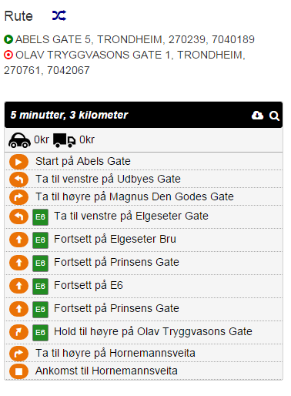
Ruteplantjeneste
Gir reiserute mellom to punkter
Inntil 8 omkjøringspunkt
http://data.norge.no/data/statens-vegvesen/api-ruteplantjeneste-bil
Tilgang:
Fellesbruker #hack4no
Brukernavn: TjeRuteplanDataut
Passord: l0adRun3R12
Fast tilgang
Kontakt ruteplan@vegvesen.no
Egen testklient (åpen kildekode):
http://www.vegdata.no/2014/09/18/vegvesenets-forste-apen-kildekode-prosjekt/

Slide 8
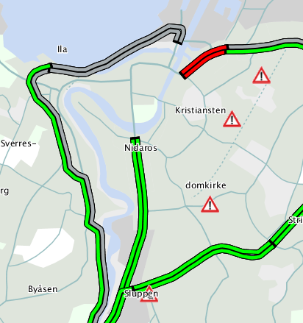
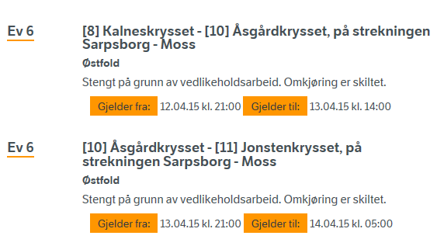
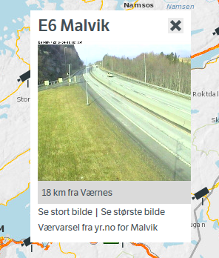
Sanntids trafikkinformasjon
Hvilke data:
Reisetider
Trafikkmeldinger
Webkamera
Vær
Format: Datex II
Europeisk standard
Basert på XML

Slide 9
Sanntids trafikkinformasjon – forts.
Dokumentasjon: http://www.vegvesen.no/Trafikkinformasjon/Reiseinformasjon/Trafikkmeldinger/Videreformidling/Datex
Informasjon til #hack4no: opprettet egen side
Tilgang:
Fellesbruker for hack4no (stenges 7. juni):
Brukernavn: TjeDatexAustlid
Passord: uyJNW6QNQS
Fast tilgang:
Bestilles på vegvesen.no

Slide 10
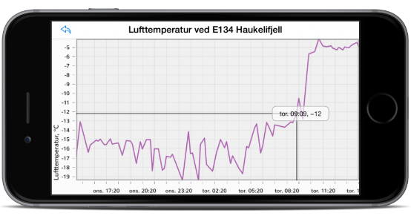
Eksempel – VeiVær-app utviklet av Scanmatic
Gratis
Viser værdata og kamerabilder fra Statens vegvesens målestasjoner
Gir brukeren indikasjon på føreforhold i sanntid
http://www.scanmatic.no/veivaer-app-utviklet-av-scanmatic/

Slide 11
Tilgjengelige data på vegvesen.no/data

Slide 12
Kontakt: data@vegvesen.no

